Slide 1
SPOJENÁ ŠKOLA INTERNÁTNA organizačná zložka ŠPECIÁLNA MATERSKÁ ŠKOLA so sídlom na Gorkého 614/18, 075 01 Trebišov
„HMYZ”

Slide 2
PODTÉMA TÝŽDŇA: | MOJA RODINA
TÝŽDEŇ: | 25.05.-29.05.2020
ZDRAVOTNÉ CVIČENIE: | Vykonávať základný lokomočný pohyb podľa pokynov – chôdza, beh, skok.
POHYBOVÁ HRA:

Slide 3
PONDELOK:
ČaP/66
Na základe pozorovania obrázkov poznať voľne žijúci hmyz (lienka, včela, motýľ, húsenica).
INŠTRUKCIE PRE DETI A RODIČOV:
MILÉ DETI, NA NAŠEJ ZEMI ŽIJE VEĽA ZVIERAT.
NIEKTORÉ SU VEĽKÉ A INÉ ZAS TAKÉ MALIČKÉ, ŽE ICH TAKMER V TRÁVE NEVIDIEŤ.
DNES SA S MAMIČKOU A OTECKOM POROZPRÁVATE O TÝCH NAJMENŠÍCH ZVIERATKÁCH, KTORÉ VOLÁME HMYZ.
POZORNE SI PREZRITE OBRÁZOK, POMENUJTE HMYZ, KTORÝ POZNÁTE
A POPÍŠTE HO.

Slide 5
UTOROK:
UaK/156
Osvojovať si správnenávyky držania maliarskeho nástroja- štetca pri maľovaní plastového pohárika.
INŠTRUKCIE PRE DETI A RODIČOV:
BŹŹŹŹŹ.... POČUJE TO?
VONKU TO HUČI AKO V ÚLI, V KTOROM DENNE VČIELKY USILOVNE PRACUJÚ, VYRÁBAJÚ MED...
MY SI DNES TAKÝ ÚĽ VYROBÍME.
BUDEME POTREBOVAŤ:
PLASOTVÝ ALEBO PAPIEROVÝ POHÁRIK,
FARBY,
ŠTETEC
NÁDOBKU S VODOU.
PO NAMAĽOVANÍ ÚĽA SI MÔŽETE S RODIČMI NAKRESLIŤ VČIELKY A PRILEPIŤ ICH.

Slide 6
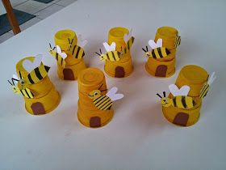

Slide 7
STREDA:
JaK/21
Pri dokresľovaní motýlích krídel ceruzkou správne sedieť.
INŠTRUKCIE PRE DETI A RODIČOV:
MILÉ DETI, POZORNE SI PREZRITE PRILOŽENÝ OBRÁZOK.
ČO JE NA ŇOM NAKRESLENÉ?
ÁNO - MOTÝLE, KTORÉ SÚ ZNÁME SVOJIMI KRÁSNYMI KRÍDLAMI.
ALE ČO JE TO? MAJÚ OBE KRÍDLA ROVNAKÉ? NIE!
JEDNO KRÍDELKO NIE JE VYZDOBENÉ.
NAJSKÔR HO DOKRESLITE CERUZKOU TAK, ABY BOLO ÚPLNE ROVNAKÉ AKO TO PRVÉ. POTOM SI MOTÝĽOV MÔŽETE VYFARBIŤ.

Slide 8
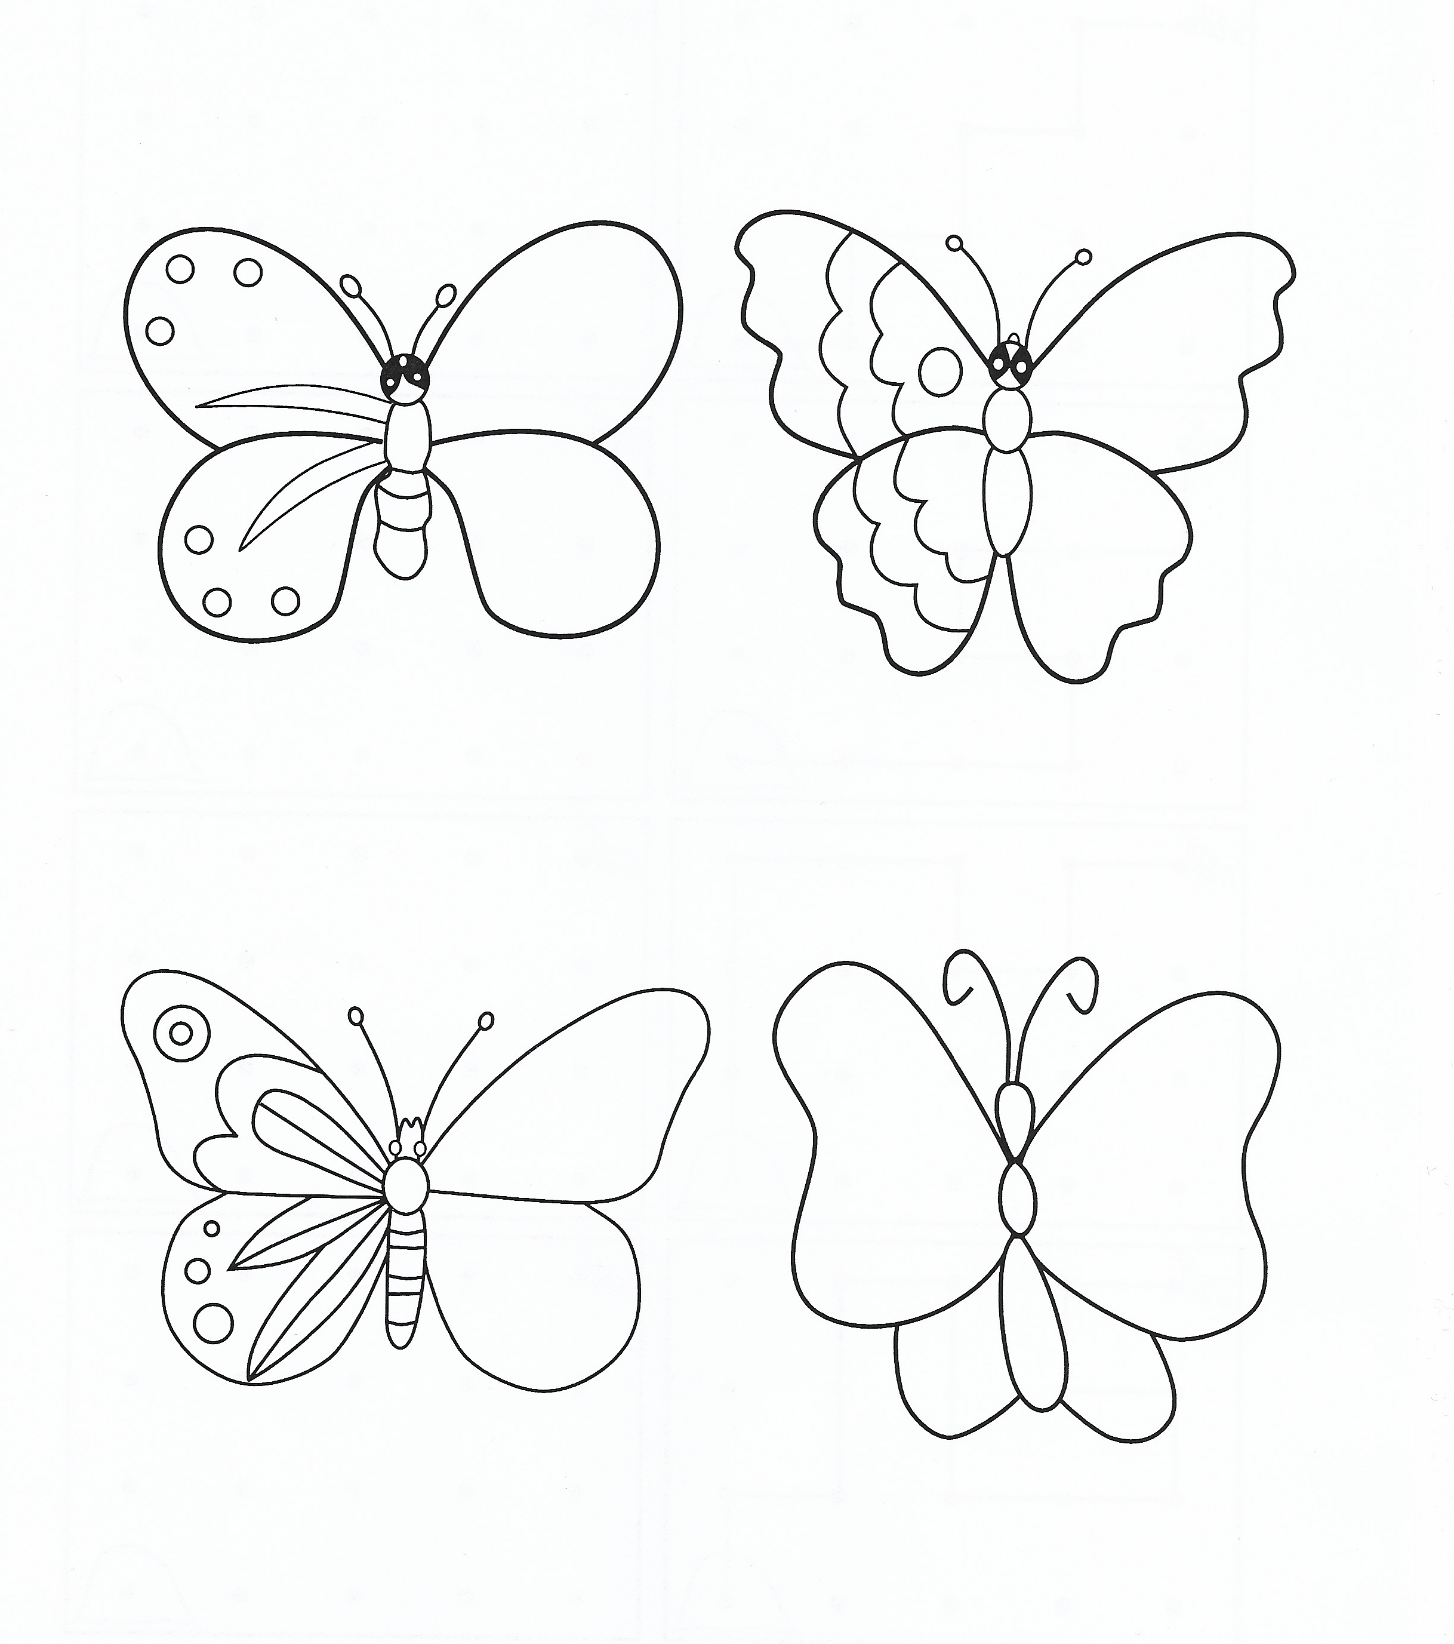

Slide 9
ŠTVRTOK:
UaK/158
Natrieť si ruku prstovými farbami (podľa priloženého vzoru)a odtlačiť ju na výkres.
INŠTRUKCIE PRE DETI A RODIČOV:
MILÉ DETI, DNES BUDEME ROBIŤ NIEČO, ČO SME EŠTE NEROBILI. VYTVORÍME SI VČIELKU, KTORÁ VYLETÚ Z NAŠEJ DLANE.
POPROSTE MAMAIČKU ALEBO OTECKA, ABY VÁM POMOHLI.
BUDEME POTREBOVAŤ:
TEMPEROVÁ ALEBO PRSTOVÉ FARBY,
2 ŠTETCE,
NÁDOBKU S VODOU.
NAJSKÔR SI NA RUKU NATRIEME PÁSIKY STRIEDAVO ŽLTOU A ČIERNOU FARBOU.´POTOM SI DLAŇ OPATRNE POLOŽÍME NA VÝKRES A PRITLAČIME. MÁME TELO VČIELKY. TERAZ JEJ DOMAĽUJEME HLAVU A DOKRESLÍME KRÍDELKÁ A TYKADLÁ.

Slide 11
PIATOK:
JaK/6
Pozorne počúvať príbeh a pohotovo nahradiť obrázok slovom.
.
INŠTRUKCIE PRE DETI A RODIČOV:
MILÉ DETI,
POZORNE SI VYPOČUJTE PRÍBEH
A NAHRAĎTE OBRÁZKY, KTORÉ SA V ŇOM NACHÁDZAJÚ
SLOVAMI.

Slide 12
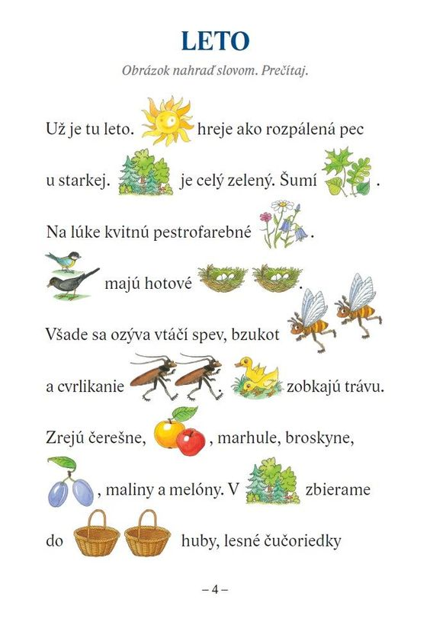

Slide 13
Milé deti a rodičia, chceme vás za vašu usilovnú prácu pochváliť... Budeme veľmi radi, ak sa nám pochválite vašimi fotkami pri spoločnej práci a fotografiami prác, ako sa Vám spolu darilo... Vaše pani učiteľky

